Slide 1
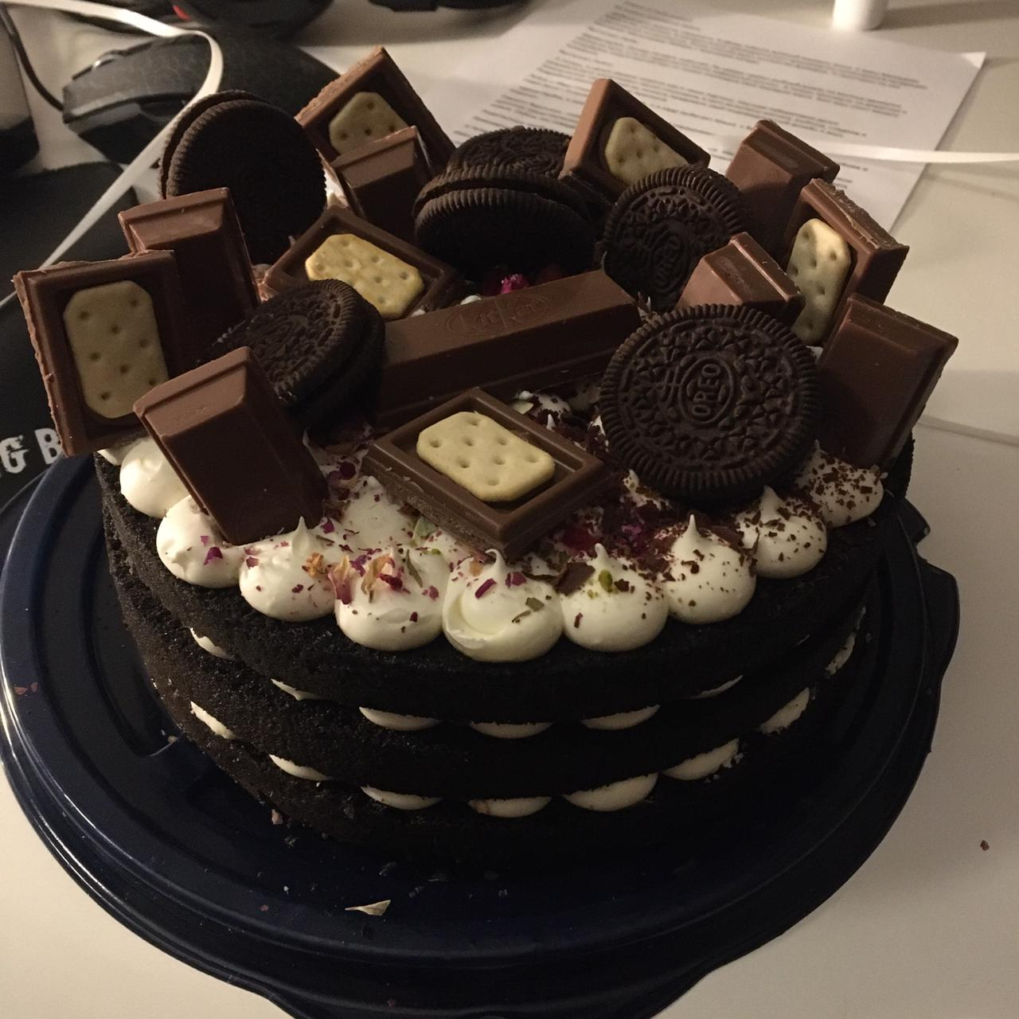
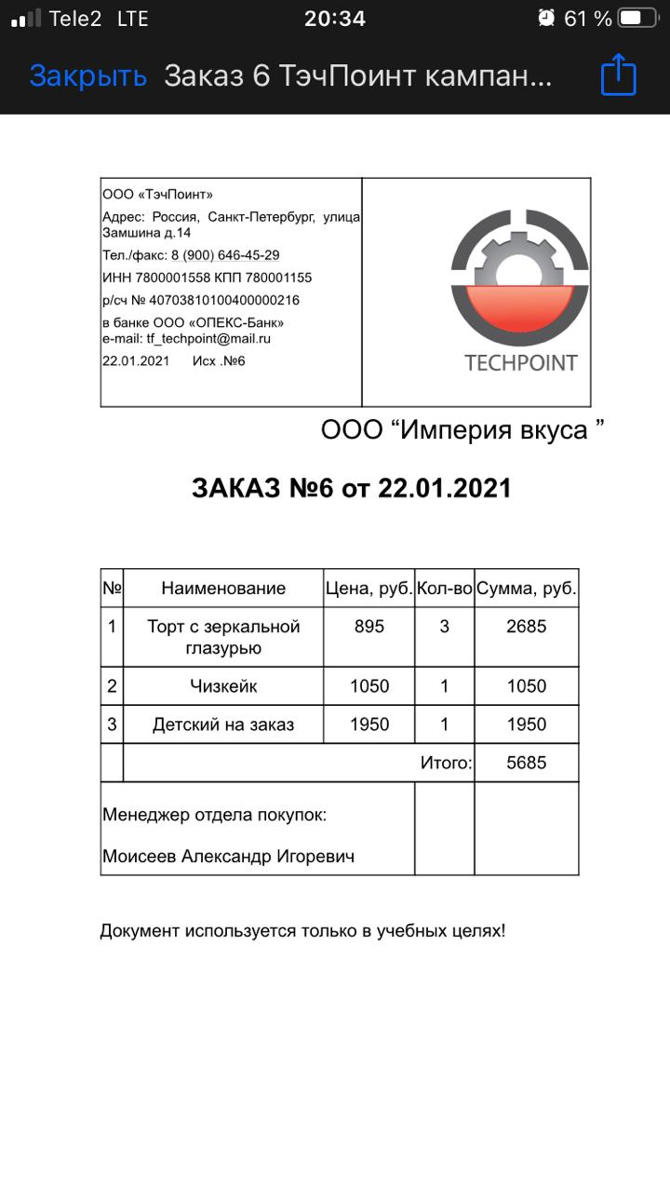
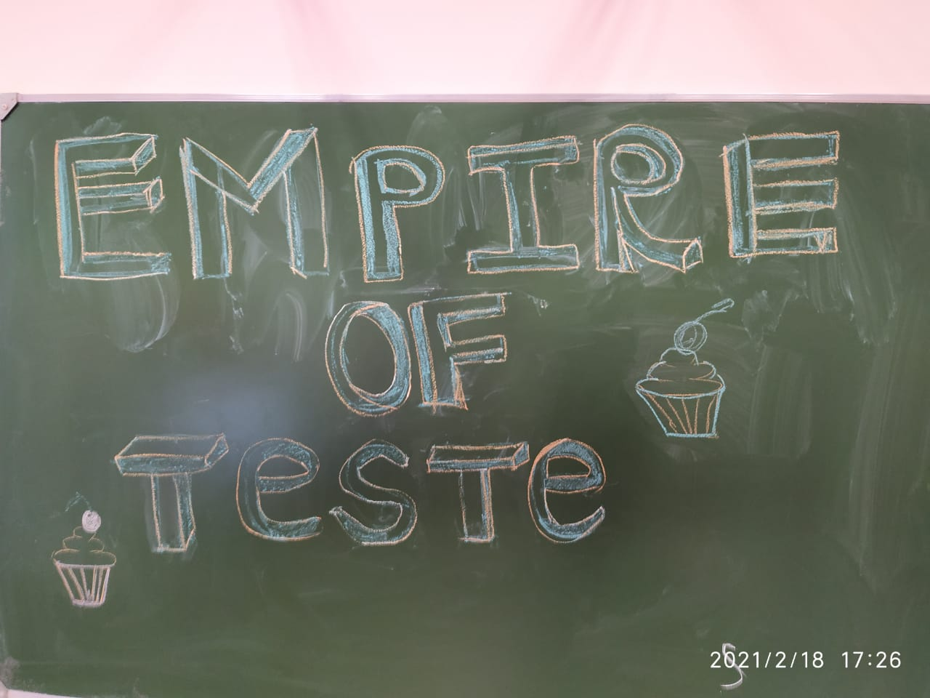
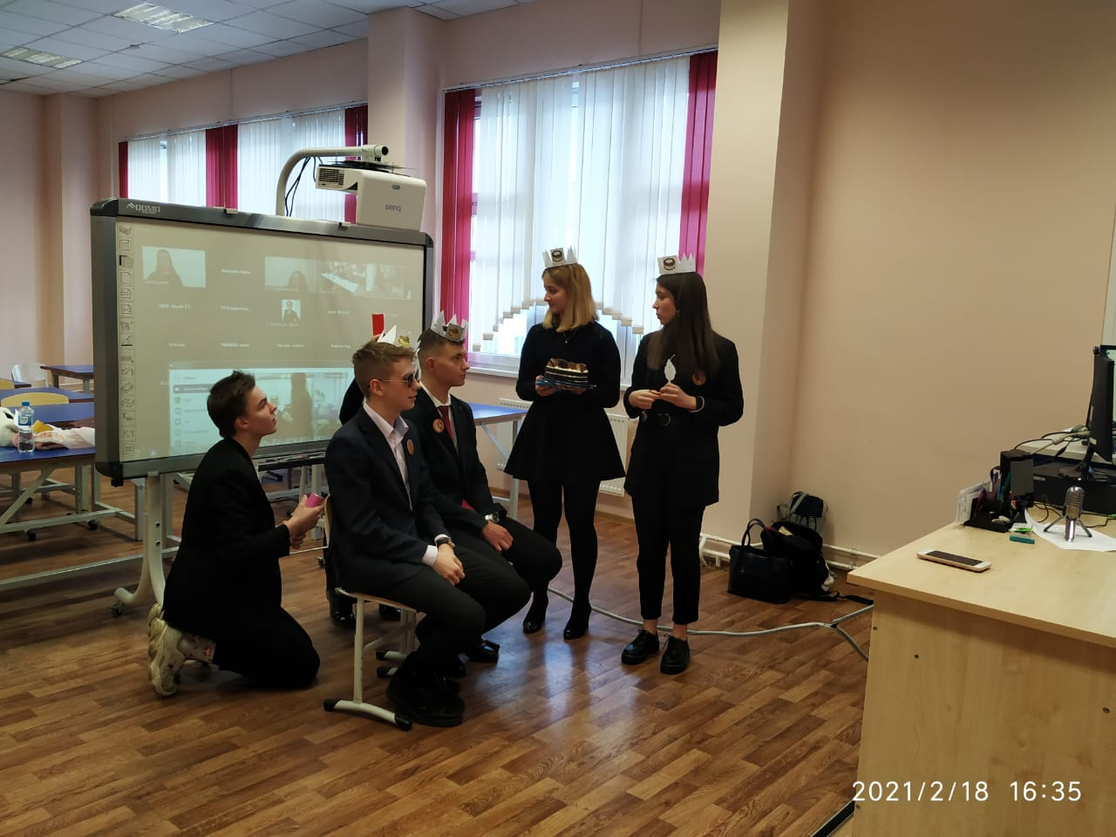
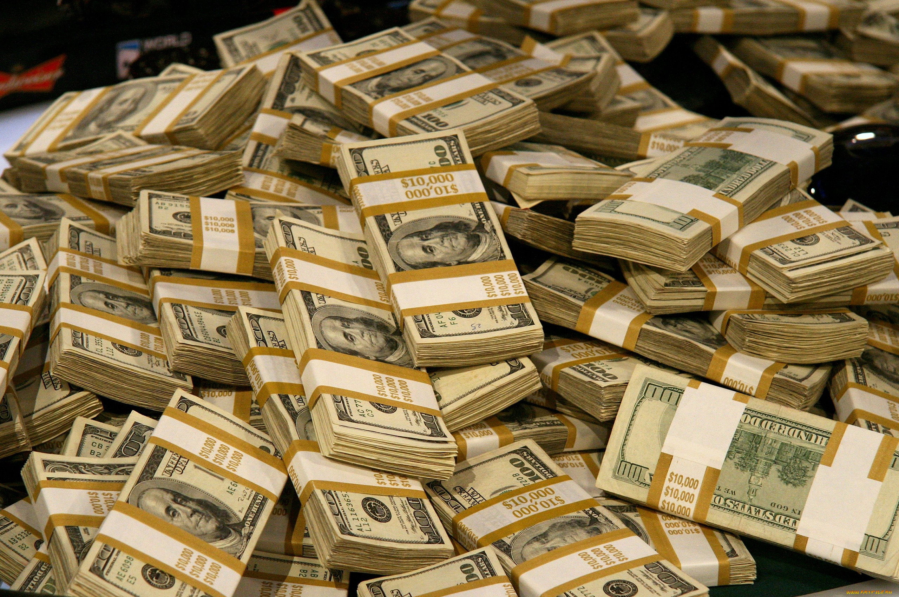
Я – финансовый директор
Проблема
Задачи
- Ею стала моя личная потребность в получении информации и опыта связанного с профессией финансового директора.
Найти литературу и теорию управления финансами и ресурсами
Оформить все документы для получения фирмой субсидии
Осуществлять контроль и работу над финансовой деятельностью фирмы
Осуществлять помощь в подготовке выступлений учебной фирмы на мероприятиях
Составить отчёт о финансовой деятельности учебной фирмы за год
Проанализировать все плюсы и минусы профессии финансового директора
Цель работы
- До 01.05.2021 создать финансовый отчёт о результатах деятельности фирмы за год работы и оценить плюсы и минусы работы финансового директора .
Первый продукт, выпущенный Empire of taste
Результаты
-фирма была зарегистрирована
-субсидия была получена
-финансовая деятельность в итоге была запущена
-отчёт по финансовой деятельности составлен
-фирма представила себя на рынке
Продукт проекта
Результаты финансовой деятельности
Итоговая отчётность Общества с ограниченной ответственностью «Империя вкуса»
Совокупность Шаблонов-примеров заполнения документов
12 советов для других учебных фирм
Сценарий к выступлению на конкурсе «Лучшая учебная фирма»
Чат-бот «Кексик»
Субъективная оценка профессии финансового директора
Выступление на конкурсе «Моя учебная фирма»
Первый заказ, сделанный у нашей фирмы
Заключение
Наши финансовые ожидания
- Все задачи были выполнены и всех целей удалось достичь . -был получен ценнейший опыт в виде практики в предпринимательской деятельности, при участии на рынке, с оценкой проблем возникших на пути.
Контакты
<Селезнев Иван Даниилович>
Email: ivanseleznev194@gmail/com
<10 в класс> ГБОУСОШ №376
Телефон: +79219836749

